Slide 1

Aplicaciones Móviles
Domiciano RIncón
Ingeniería Telemática
INGENIERÍA DE SISTEMAS

Slide 2
Listas
Android

Slide 3
Listas
La forma de representación más común de conjuntos de datos. En Android hay dos herramientas para hacer listas:
1. ListView
2. RecyclerView
ListView es la básica presente desde Android 1.
Falcao García
1,77 m 32 años
James Rodriguez
1,80 m 26 años
Juan Cuadrado
1,79 m 29 años
Yerry Mina
1,95 m 23 años

Slide 4
Listas
Las listas normalmente van amarradas a conjuntos de objetos o colecciones.
Hay un elemento que nos permite transferir los datos del conjunto a un elementos de UI como renglones o bloques para mostrarlos al usuario.
Falcao García
1,77 m 32 años
James Rodriguez
1,80 m 26 años
Juan Cuadrado
1,79 m 29 años
Yerry Mina
1,95 m 23 años

Slide 5
Adapters
Android

Slide 6
Adapters
Los adaptadores permiten representar una lista de objetos (Modelos) mediante elementos gráficos (Vista)
Falcao García
1,77 m 32 años
James Rodriguez
1,80 m 26 años
Objeto 0
Objeto 1
Objeto 2
Objeto 3
public class Jugador{
String nombre;
int edad;
double estatura;
}
Adapter
Juan Cuadrado
1,79 m 29 años
Yerry Mina
1,95 m 23 años
ArrayList<Jugador>

Slide 7
Adapters
La representación de una lista de objetos se puede hacer mediante Renglones (ListViews) o mediante tablas (GridView)
Falcao García
1,77 m 32 años
James Rodriguez
1,80 m 26 años
Objeto 0
Objeto 1
Objeto 2
Objeto 3
public class Jugador{
String nombre;
int edad;
double estatura;
}
Adapter
Juan Cuadrado
1,79 m 29 años
Yerry Mina
1,95 m 23 años
ArrayList<Jugador>
ListView

Slide 8
Adapters
La representación de una lista de objetos se puede hacer mediante Renglones (ListViews) o mediante tablas (GridView)
Falcao
1,77 m
32 años
James
1,80 m
26 años
Juan C.
1,79 m
29 años
Yerry
1,95 m
23 años
Objeto 0
Objeto 1
Objeto 2
Objeto 3
public class Jugador{
String nombre;
int edad;
double estatura;
}
Adapter
ArrayList<Jugador>
GridView

Slide 9
Ejercicio de clase
Android

Slide 10
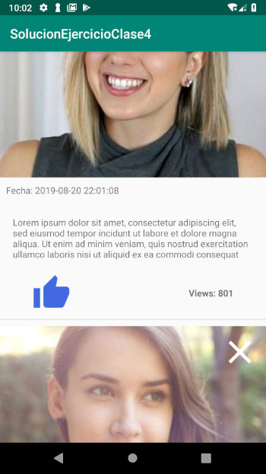
Ejercicio de clase
Desarrolle una aplicación de listas. Debe verse como una vista de feed común y corriente.
Mediante el botón “X”, podemos eliminar la publicación.
Puede partir de fotos puestas en el drawable (ver recursos) y las publicaciones pueden ser aleatorias o fijas, según su preferencia.
Usando el botón de “like”, podemos dejar una marca en el botón.

